Slide 1








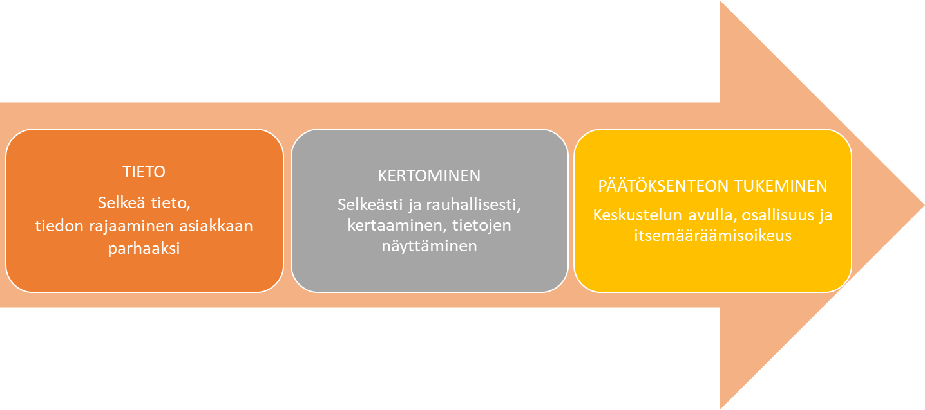





Vuorovaikutus ja avoin dialogi
Kohtaaminen väylänä ikäihmisen toiveiden ja tarpeiden selvittämiseen
Kotiympäristön havainnointi
Palvelutarpeiden havaitseminen
Ikäihmisen yksilöllisen tilanteen tiedostaminen
Palvelutarpeiden selvittäminen kokonaisvaltaisesti
Läheiset
Palveluohjaus
Yhdessä laadittu asiakassuunnniltema
Palveluohjaus
RAI -osittaisarviointi
Kotiin annettavat palvelut julkiset palvelut
Yksityisesti hankittava teknologia
Ikäihmisen
oma teknologia

